Slide 1
INSTRUKCJA WYPEŁNIENIA
DEKLARACJA O WYSOKOŚCI OPŁATY ZA GOSPODAROWANIE
ODPADAMI KOMUNALNYMI DLA NIERUCHOMOŚCI,
NA KTÓRYCH ZAMIESZKUJĄ MIESZKAŃCY

Slide 2
Do wypełnienia deklaracji niezbędny jest raport z zużyciem wody za rok poprzedni, wydawany przez Międzygminne Przedsiębiorstwo Wodociągów i Kanalizacji „EKOWIK”.
Deklarację o wysokości opłaty za gospodarowanie odpadami komunalnymi należy składać każdego roku do 15 lutego, bądź w ciągu 14 dni od dnia zamieszkania na danej nieruchomości pierwszego mieszkańca.
DANY DRUK DEKLARACJI POBIERAMY ZE STRONY GMINY WŁADYSŁAWOWO www.wladyslawowo.pl lub bip.wladyslawowo.pl zakładka GOSPODARKA ODPADAMI
DO WYPEŁNIENIA WYBIERAMY DRUK: jeśli nie mamy kompostownika – DEKLARACJA WODA BEZ KOMPOSTOWNIKA jeśli mamy kompostownik – DEKLARACJA WODA KOMPOSTOWNIK

Slide 3
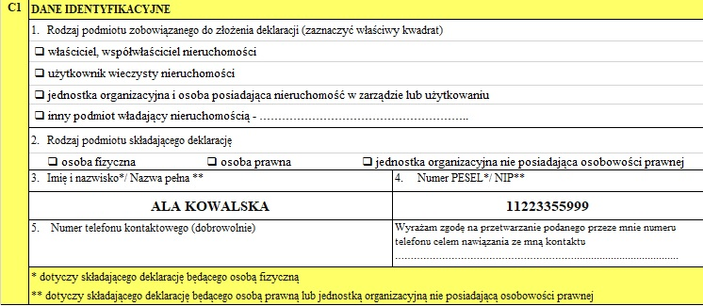
W PIERWSZEJ KOLENOŚCI WYPEŁNIAMY NA KOMPUTERZE POLA INTERAKTYWNE
Wypełniamy obowiązkowo część C1. 3 i 4 oraz dobrowolnie 5
Część C1.
Osoby fizyczne wpisują swoje imię i nazwisko lub nazwę, pod którą prowadzą działalność gospodarczą. Pozostałe podmioty wpisują pełną nazwę.
Osoby fizyczne wpisują PESEL, osoby prawne bądź prowadzące działalność gospodarczą wpisują NIP.
Numer telefonu – podajemy dobrowolnie.

Slide 4
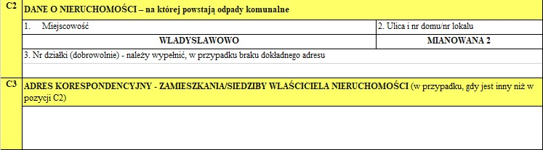
Część C2.
Wpisujemy miejscowość.
Wpisujemy nazwę ulicy z numerem domu.
Numer działki podajemy wyłącznie w przypadku braku numeru domu.
Część C3.
Tę część wypełniamy wyłącznie w przypadku, jeśli adres do korespondencji jest inny niż adres nieruchomości.

Slide 5
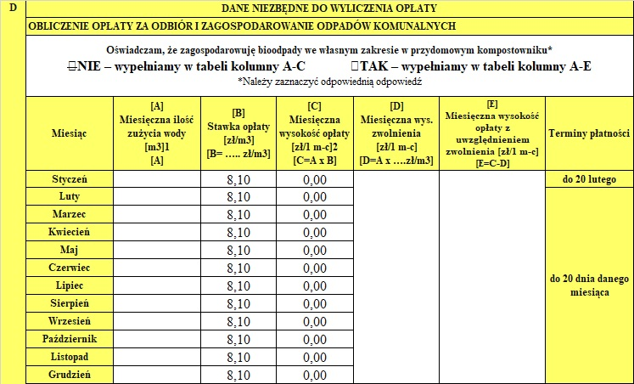
CZĘŚĆ D – DEKLARACJE BEZ KOMPOSTOWNIKA (jeśli mamy kompostownik wypełaniamy inny druk)
W kolumnie [A] wpisujemy w poszczególnych miesiącach zużycie wody z raportu otrzymanego z MPWiK „EKOWIK” – wpisujemy dokładnie podane raporcie zużycie wody do 2 miejsc po przecinku!
W kolumnie C opłaty miesięczne za gospodarowanie odpadami komunalnymi zostaną wyliczone automatycznie!

Slide 6
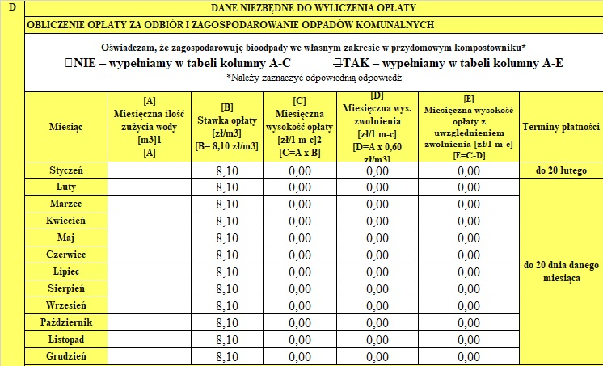
CZĘŚĆ D – DEKLARACJE Z KOMPOSTOWNIKIEM
W kolumnie [A] wpisujemy w poszczególnych miesiącach zużycie wody z raportu otrzymanego z MPWiK „EKOWIK” – wpisujemy dokładnie podane raporcie zużycie wody do 2 miejsc po przecinku!
Kolumny C, D i E zostaną uzupełnione automatycznie!
W kolumnie E zostaną wyliczone opłaty miesięczne za gospodarowanie odpadami komunalnymi!

Slide 7
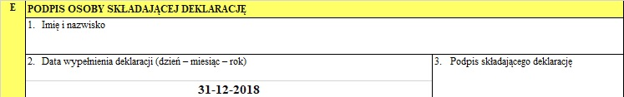
CZĘŚĆ E.
2. Wpisujemy datę wypełnienia deklaracji
PO WYPEŁNIENIU WYMIENIONYCH WYŻEJ PÓL
DRUKUJEMY DEKLARACJĘ WRAZ Z OPŁATAMI I WYPEŁNIAMY POZOSTAŁE POLA
(można przed wydrukiem wypełnić wyłącznie część D a pozostałe pola uzupełnić po wydruku)
Wydrukowane wraz z deklaracją opłaty miesięczne zostawiamy sobie. ☺

Slide 8
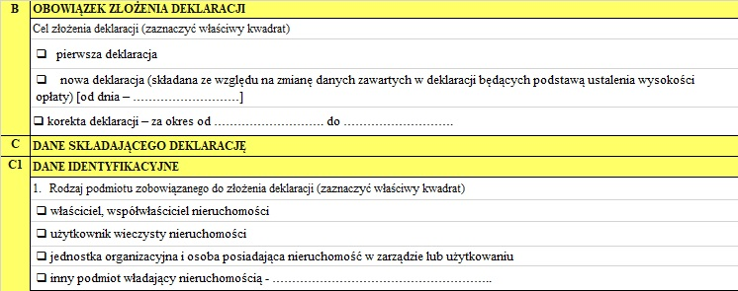
Część B
W przypadku składania pierwszej deklaracji w danym roku – należy zaznaczyć opcję „pierwsza deklaracja”.
Część C1.
1. Zaznaczamy rodzaj podmiotu zobowiązanego do złożenia deklaracji.

Slide 9
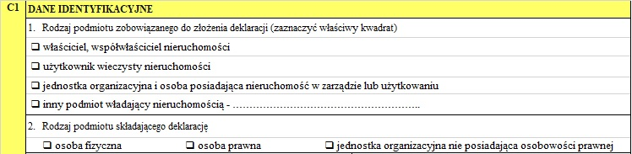
Część C1.
2. Zaznaczamy rodzaj podmiotu składającego deklarację
„Osoba fizyczna” – z definicji po prostu człowiek od urodzenia aż do śmierci, niezależnie od tego, czy pracuje, studiuje, znajduje się na rencie czy emeryturze. Określenie to również obejmuje osoby prowadzące działalność gospodarczą.
„Osoba prawna” to jednostki organizacyjne z osobowością prawną, działające poprzez swoje organy (dyrektor, rada pracownicza, prezes), w tym m.in. spółki z ograniczoną odpowiedzialnością, spółki akcyjne, banki, spółdzielnie, przedsiębiorstwa państwowe, jednostki samorządu terytorialnego, fundacje, uczelnie wyższe, kościoły, stowarzyszenia, związki zawodowe.
„Jednostki organizacyjne nieposiadające osobowości prawnej” to jednostki, którym prawo przyznaje zdolność prawną ale nie przyznaje osobowości prawnej, działające poprzez osoby, które ją tworzą, np. spółki osobowe, wspólnoty mieszkaniowe, czy jednostki budżetowe.

Slide 10

Część C1.
5. Jeśli podaliśmy swój numer telefonu, w polu obok podpisujemy zgodę na przetwarzanie podanego numeru telefonu celem nawiązania kontaktu.
Część E.
1. Wpisujemy czytelnie imię i nazwisko osoby składającej deklarację
3. Podpisujemy deklarację – deklaracja bez podpisu jest nieważna!!!

Slide 11
DEKLARACJĘ MOŻEMY ZŁOŻYĆ W NASTĘPUJĄCY SPOSÓB:
- W BIURZE OBSŁUGI INTERESANTA URZĘDU MIEJSKIEGO WE WŁADYSŁAWOWIE,
- W SKRZYNCE PODAWCZEJ PRZED BUDYNKIEM URZĘDU,
- ZA POMOCĄ PLATFORMY TELEINFORMATYCZNEJ ePUAP.
DO DEKLARACJI NALEŻY DOŁĄCZYĆ RAPORT Z ZUŻYCIEM WODY
OTRZYMANY Z MPWiK „EKOWIK”

Slide 12
W przypadku jakichkolwiek wątpliwości, co do wypełnienia druku deklaracji, zachęcamy do kontaktu telefonicznego 58 674-54-58 lub 58 674-54-83.
Pomoc w wypełnieniu deklaracji można również uzyskać w pokoju nr 301
Urzędu Miejskiego we Władysławowie w dniach i godzinach funkcjonowania urzędu (poza wtorkiem).

